Slide 1
GINCANA – DESCRITORES
Língua Portuguesa
5º ANO – Ensino Fundamental

Slide 2
Questão 01 e 02

Slide 3
Questão 01
A função desse texto é
(A) divertir o leitor.
(B) vender um produto.
(C) ensinar sobre a vacinação.
(D) divulgar uma campanha de vacinação.

Slide 4
Questão 01 - gabarito
A função desse texto é
(A) divertir o leitor.
(B) vender um produto.
(C) ensinar sobre a vacinação.
(D) divulgar uma campanha de vacinação.

Slide 5
Questão 02
Esse cartaz é destinado
(A) aos pais de crianças que tenham até 5 anos.
(B) aos jovens de 18 e 19 anos.
(C) às unidades de saúde.
(D) às crianças.

Slide 6
Questão 02 - gabarito
Esse cartaz é destinado
(A) aos pais de crianças que tenham até 5 anos.
(B) aos jovens de 18 e 19 anos.
(C) às unidades de saúde.
(D) às crianças.

Slide 7
Questão 03 e 04
O Galo e a Pedra Preciosa (Esopo)
Um galo que procurava no terreiro alimento para ele e suas galinhas, acaba encontrando uma pedra preciosa de grande beleza. Mas, depois de observá-la por um estante, comenta desolado:
— Se ao invés de mim, teu dono tivesse te encontrado, ele decerto não iria se conter diante de tamanha alegria, e é quase certo que iria te colocar em lugar digno de adoração. No entanto, eu te achei e de nada me serves. Antes disso, preferia ter encontrado um simples grão de milho, do que todas as joias do mundo!
Moral da História: A necessidade de cada um é o que determina o real valor das coisas.
Disponível em: sitededicas.com.br.
Acesso em: 20.ago.2021.

Slide 8
Questão 03 - SAEP 2021
Segundo o texto, o galo procurava no terreiro
(A) galinhas que fugiram do galinheiro.
(B) alimento para ele e suas galinhas.
(C) pintinhos que estavam perdidos.
(D) pedras preciosas.

Slide 9
Questão 03 - gabarito
Segundo o texto, o galo procurava no terreiro
(A) galinhas que fugiram do galinheiro.
(B) alimento para ele e suas galinhas.
(C) pintinhos que estavam perdidos.
(D) pedras preciosas.

Slide 10
QUESTÃO 04 – SAEP 2021
No texto, qual trecho representa a fala do galo?
(A) “Um galo que procurava no terreiro alimento para ele e suas galinhas,”
(B) “— Se ao invés de mim, teu dono tivesse te encontrado,”
(C) “acaba encontrando uma pedra preciosa...”
(D) “comenta desolado:”

Slide 11
QUESTÃO 04 – SAEP 2021
No texto, qual trecho representa a fala do galo?
(A) “Um galo que procurava no terreiro alimento para ele e suas galinhas,”
(B) “— Se ao invés de mim, teu dono tivesse te encontrado,”
(C) “acaba encontrando uma pedra preciosa...”
(D) “comenta desolado:”

Slide 12
Questão 05 e 06
Texto 1

Slide 13
Texto 2
Dia Mundial do Meio Ambiente
Em 1972, durante a Conferência das Nações Unidas sobre o Meio Ambiente, em Estocolmo, a Organização das Nações Unidas (ONU) instituiu o Dia Mundial do Meio Ambiente, que passou a ser comemorado todo dia 05 de junho. Essa data, que foi escolhida para coincidir com a data de realização dessa conferência, tem como objetivo principal chamar a atenção de todas as esferas da população para os problemas ambientais e para a importância da preservação dos recursos naturais, que até então eram considerados, por muitos, inesgotáveis. [...]
Disponível em: www.csjmaceio.com.br/dia-mundial-do-meio-ambiente/(trecho adaptado)
Acesso: 23.agos.2021.

Slide 14
Questão 05 – SAEP 2019 (ADAPTADA)
Ao compararmos os textos 1 e 2, observamos que ambos têm como assunto principal
(A) o Dia Mundial do Meio Ambiente.
(B) a divulgação de dados sobre a preservação da natureza.
(C) as ações da Organização das Nações Unidas (ONU).
(D) as conferências sobre a preservação do Meio Ambiente.

Slide 15
Questão 05 - gabarito
Ao compararmos os textos 1 e 2, observamos que ambos têm como assunto principal
(A) o Dia Mundial do Meio Ambiente.
(B) a divulgação de dados sobre a preservação da natureza.
(C) as ações da Organização das Nações Unidas (ONU).
(D) as conferências sobre a preservação do Meio Ambiente.

Slide 16
Questão 06 – SAEP 2019
No texto 1, em “Preservar hoje é garantir os frutos que serão colhidos por outras vidas amanhã!” a palavra em destaque pode ser substituída, sem alteração de sentido, por
(A) Consertar.
(B) Cuidar.
(C) Modificar.
(D) Transformar.

Slide 17
Questão 06 - gabarito
No texto 1, em “Preservar hoje é garantir os frutos que serão colhidos por outras vidas amanhã!” a palavra em destaque pode ser substituída, sem alteração de sentido, por
(A) Consertar.
(B) Cuidar.
(C) Modificar.
(D) Transformar.

Slide 18
Questão 07 E 08
Treze Chaminés
Sol-feira, dia 12 deste ano
Caro tio McAbro,
Bem, eu não sei COMO, mas funcionou! HB pediu ao príncipe para acabar com o DRAGÃO do Bosque Ladeira-Abaixo, que não a deixa dormir à noite, ele começou a tremer como vara verde! Ela está desconfiada de que ele não seja um príncipe de verdade. Então, me pediu que empilhasse 10 colchões sobre uma ervilha. Disse que, como em contos de fada, se ele tivesse “sangue azul”, sentiria a ervilha ao se sentar sobre a pilha. Bem, enquanto empilhava os colchões, tive uma ideia: não coloquei nenhuma ervilha.
Quem ia saber?
Hiawyn Oram. As cartas de Ronroroso: minha bruxa que não quer ser bruxa. Tradução de Áurea Arata. São Paulo: Salamandra, 2008.

Slide 19
Questão 07 (SEDUCE 2019)
Segundo o texto, a menina está desconfiada de que o príncipe
(A) não seja de verdade.
(B) tenha o sangue azul.
(C) acabe com o dragão.
(D) não trema como vara verde.

Slide 20
Questão 07 - gabarito
Segundo o texto, a menina está desconfiada de que o príncipe
(A) não seja de verdade.
(B) tenha o sangue azul.
(C) acabe com o dragão.
(D) não trema como vara verde.

Slide 21
Questão 08 (SEDUCE 2019)
No trecho “... pediu ao príncipe para acabar com o Dragão do Bosque...”, a palavra “acabar” significa
(A) lutar.
(B) matar.
(C) brincar.
(D) assustar.

Slide 22
Questão 08 - gabarito
No trecho “... pediu ao príncipe para acabar com o Dragão do Bosque...”, a palavra “acabar” significa
(A) lutar.
(B) matar.
(C) brincar.
(D) assustar.

Slide 23
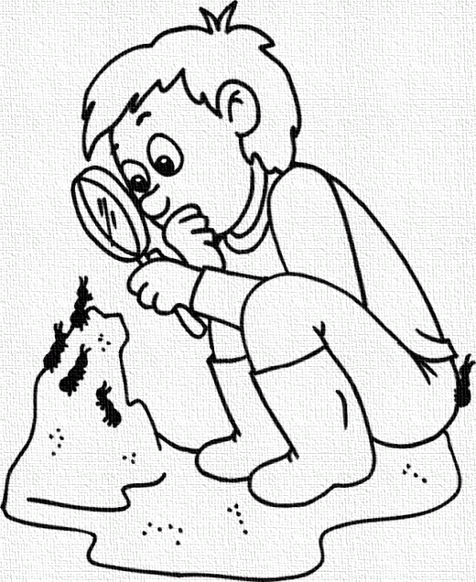
Questão 09 e 10
Pontinho de Vista
Eu sou pequeno, me dizem, e eu fico zangado.
Tenho de olhar pra todo mundo com o queixo levantado.
Mas, se formiga falasse e me visse lá do chão, ia dizer, com certeza:
– Minha nossa, que grandão!
Disponível em: www.jessicaiancoski.com/post/pedro-bandeira-poema-pontinho-de-vista-poesia-infantil. Acesso em 23.agos.2021.

Slide 24
Questão 09 – saep 2021
No trecho “Tenho de olhar pra todo mundo com o queixo levantado.” A parte sublinhada é um exemplo de linguagem
(A) científica.
(B) informal.
(C) regional.
(D) técnica.
.

Slide 25
Questão 09 - gabarito
No trecho “Tenho de olhar pra todo mundo com o queixo levantado.” A parte sublinhada é um exemplo de linguagem
(A) científica.
(B) informal.
(C) regional.
(D) técnica.
.

Slide 26
Questão 10 - saep 2021
No texto, o trecho que expressa ideia de lugar é
(A) “e eu fico zangado.”
(B) “Minha nossa, que grandão!”
(C) “Eu sou pequeno, me dizem,”
(D) “se formiga falasse e me visse lá do chão,”

Slide 27
Questão 10 - gabarito
No texto, o trecho que expressa ideia de lugar é
(A) “e eu fico zangado.”
(B) “Minha nossa, que grandão!”
(C) “Eu sou pequeno, me dizem,”
(D) “se formiga falasse e me visse lá do chão,”

Slide 28
Questão 11
O Lobo e a Ovelha
Um lobo, muito ferido devido a várias mordidas de cachorros, descansava doente e bastante alquebrado em sua toca. Como estava com fome, ele chamou uma ovelha que passava ali perto e pediu-lhe para trazer um pouco da água de um riacho que corria ao lado dela.
Assim, falou o lobo:
– Se você me trouxer água, eu ficarei em condições de conseguir meu próprio alimento.
– Claro! respondeu a ovelha.
– Se eu levar água para você, sem dúvida eu serei esse alimento.
Disponível em: www.sitededicas.com.br/fabula-o-lobo-e-a-ovelha.htm. Acesso em: 23.agos.2021

Slide 29
Questão 11 - saep 2019 (ADAPTADA)
Segundo o texto, o lobo pediu água para a ovelha porque ele estava
(A) com medo dos cachorros que o atacaram.
(B) com preguiça de sair da sua toca.
(C) há dias sem beber água.
(D) faminto e queria comê-la.

Slide 30
Questão 11 - gabarito
Segundo o texto, o lobo pediu água para a ovelha porque ele estava
(A) com medo dos cachorros que o atacaram.
(B) com preguiça de sair da sua toca.
(C) há dias sem beber água.
(D) faminto e queria comê-la.

Slide 31
Questão 12
Dona Doida
Uma vez, quando eu era menina, choveu grosso com trovoadas e clarões, exatamente como chove agora. Quando se pôde abrir as janelas, as poças tremiam com os últimos pingos. Minha mãe, como quem sabe que vai escrever um poema, decidiu inspirada: chuchu novinho, angu, molho de ovos. [...]
Disponível em: contobrasileiro.com.br/dona-doida-poema-de-adelia-prado/Acesso em: 20.agos.2021.

Slide 32
Questão 12 – SAEP 2021
No trecho “Uma vez, quando eu era menina, choveu grosso com trovoadas e clarões,” a palavra em destaque indica
(A) dúvida.
(A) lugar.
(B) modo.
(C) tempo.

Slide 33
Questão 12 – SAEP 2021
No trecho “Uma vez, quando eu era menina, choveu grosso com trovoadas e clarões,” a palavra em destaque indica
(A) dúvida.
(A) lugar.
(B) modo.
(C) tempo.

Slide 34
Questão 13 – saep 2021
Disponível em: tirasarmandinho.tumblr.com/post/144427121124/tirinha-original
Acesso em: 20.agos.2021.

Slide 35
Questão 13 - SAEP 2021
No trecho do segundo quadrinho “Talvez eu seja boba por ligar pra isso...” a palavra em destaque indica
(A) dúvida.
(A) lugar.
(B) modo.
(C) tempo.

Slide 36
Questão 13 - gabarito
No trecho do segundo quadrinho “Talvez eu seja boba por ligar pra isso...” a palavra em destaque indica
(A) dúvida.
(A) lugar.
(B) modo.
(C) tempo.

Slide 37
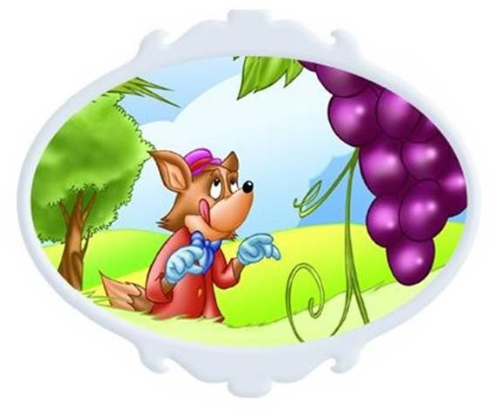
Questão 14
A raposa e as uvas
Uma raposa passou por baixo de uma parreira carregada de lindas uvas.
Ficou logo com muita vontade de apanhar as uvas para comer. Deu muitos saltos, tentou subir na parreira, mas não conseguiu. Depois de muito tentar foi-se embora, dizendo:
– Eu nem estou ligando para essas uvas, estão verdes mesmo.
ROCHA, Ruth. Fábulas de Esopo. São Paulo, FTD, 1992.

Slide 38
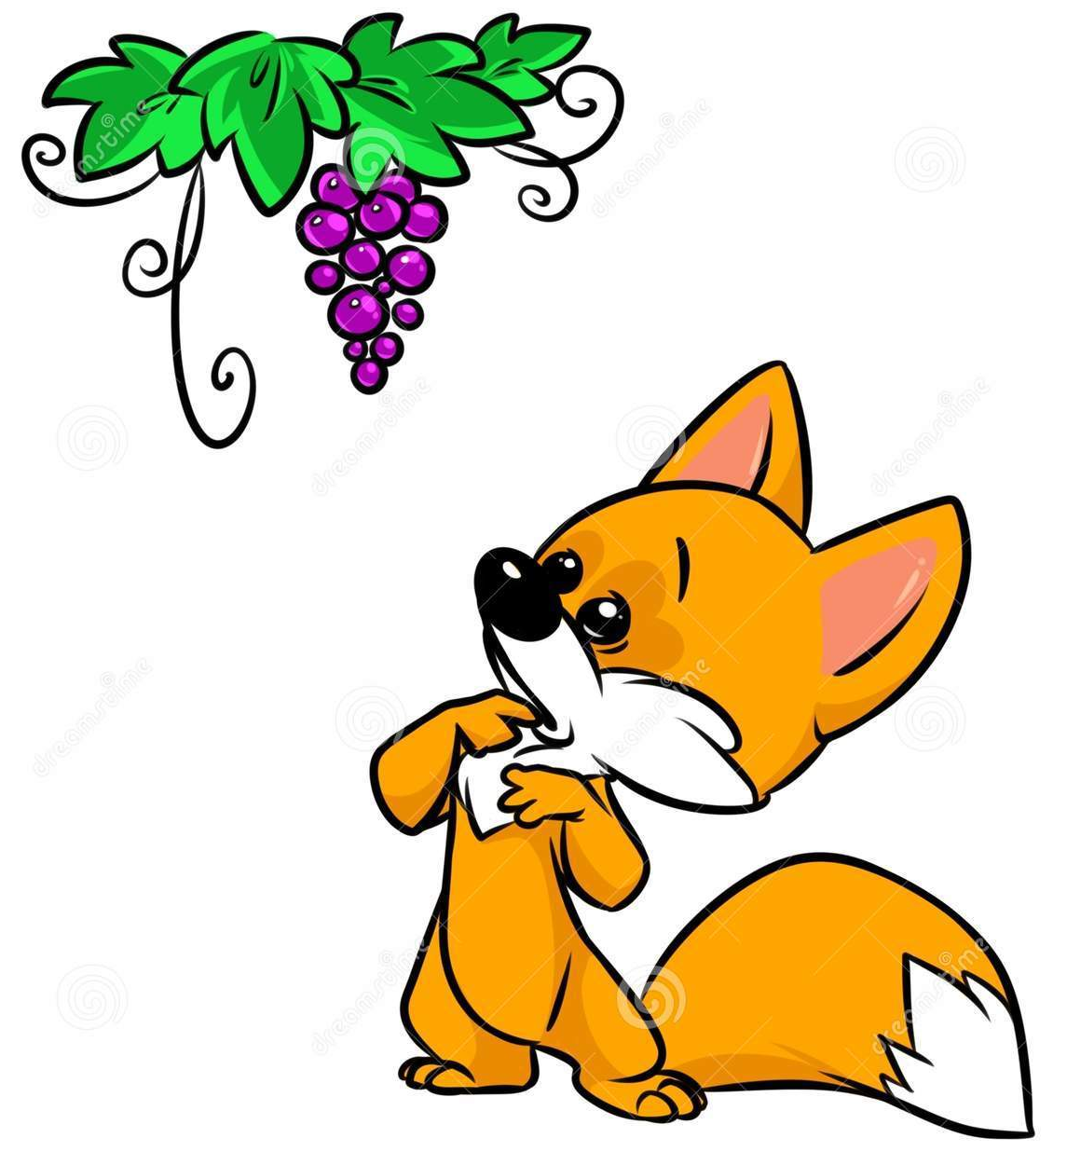
Questão 14 - Blog Prof. Warles
No texto, a raposa não conseguiu apanhar as uvas porque
(A) as uvas eram poucas.
(B) as uvas ainda estavam verdes.
(C) a parreira era muito alta.
(D) a raposa não quis subir na parreira.

Slide 39
Questão 14 - Blog Prof. Warles
No texto, a raposa não conseguiu apanhar as uvas porque
(A) as uvas eram poucas.
(B) as uvas ainda estavam verdes.
(C) a parreira era muito alta.
(D) a raposa não quis subir na parreira.

Slide 40
Questão 15 e 16
Queimadas no Cerrado ameaçam fauna e flora
Apenas nesta quarta-feira (18), o Corpo de Bombeiros Militar do Distrito Federal (CBMDF) registrou 70 incêndios em vegetação até 16h20
Por Agência UniCeub 18/09/2019 5h23
Milhares de focos de incêndio no Cerrado brasileiro são registrados todos os anos. Segundo a bióloga e professora Isabel Belloni Schmidt, essa época do ano é a pior época para ocorrerem incêndios no Cerrado em função do período reprodutivo de diferentes espécies.
Além do prejuízo para o bioma, a professora alerta sobre os problemas para a população, uma vez que o fogo se propaga de maneira muito rápida e emite grande quantidade de fumaça e fuligem. Nessa época do ano, os casos de doenças respiratórias tendem a aumentar drasticamente. [...]
Disponível em: jornaldebrasilia.com.br/brasilia/queimadas-no-cerrado-ameacam-fauna-e-flora-alerta-pesquisadora (texto adaptado)

Slide 41
Questão 15 – SAEP 2021
O texto trata, principalmente,
(A) dos vários biomas do Brasil.
(B) das queimadas no Cerrado que ameaçam a fauna e flora local.
(C) do período de reprodução de diferentes espécies do Cerrado.
(D) da quantidade de fumaça e fuligem gerada pelas queimadas.

Slide 42
Questão 15 – SAEP 2021
O texto trata, principalmente,
(A) dos vários biomas do Brasil.
(B) das queimadas no Cerrado que ameaçam a fauna e flora local.
(C) do período de reprodução de diferentes espécies do Cerrado.
(D) da quantidade de fumaça e fuligem gerada pelas queimadas.

Slide 43
Questão 16 – SAEP 2021
O objetivo comunicativo desse texto é
(A) instruir.
(B) ensinar.
(C) informar.
(D) convencer.

Slide 44
Questão 16 – SAEP 2021
O objetivo comunicativo desse texto é
(A) instruir.
(B) ensinar.
(C) informar.
(D) convencer.

